Slide 1

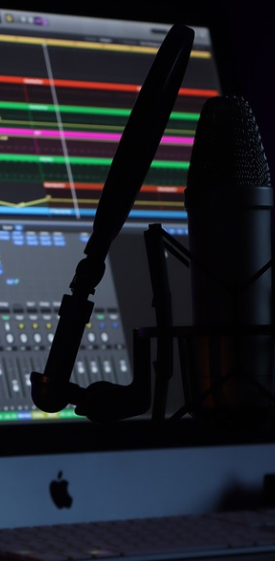


Reconocimiento automático de hablantes, empleando técnicas de aprendizaje profundo, en peritajes informáticos.
TESIS DE MAESTRÍA
ALUMNO:
Ing. JUAN M. MIGUEZ
Tutor de Tesis:
Mg. MARTÍN ACOSTA

Slide 2







Reconocimiento automático de hablantes
Agenda
Agenda
Introducción
Antecedentes
Diseño
Implementación
Verificación
Conclusiones

Slide 3
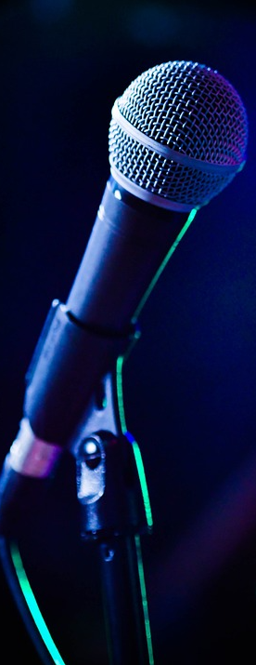


Introducción
Problema
Objetivo
Justificación
Riesgos
Usos y aplicaciones
Reconocimiento automático de hablantes

Slide 4
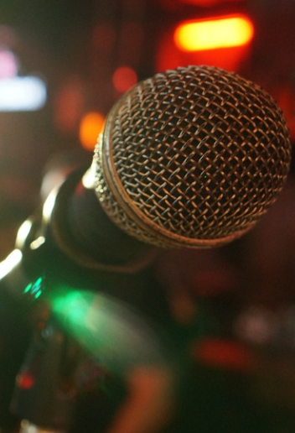
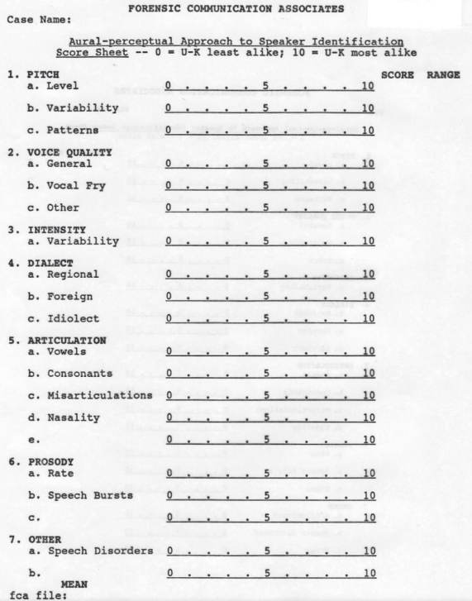
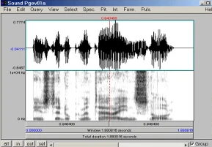
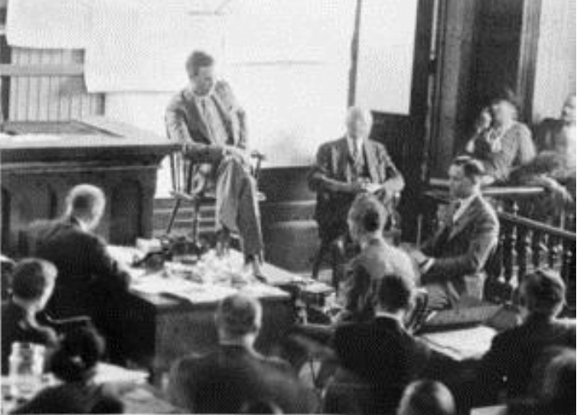
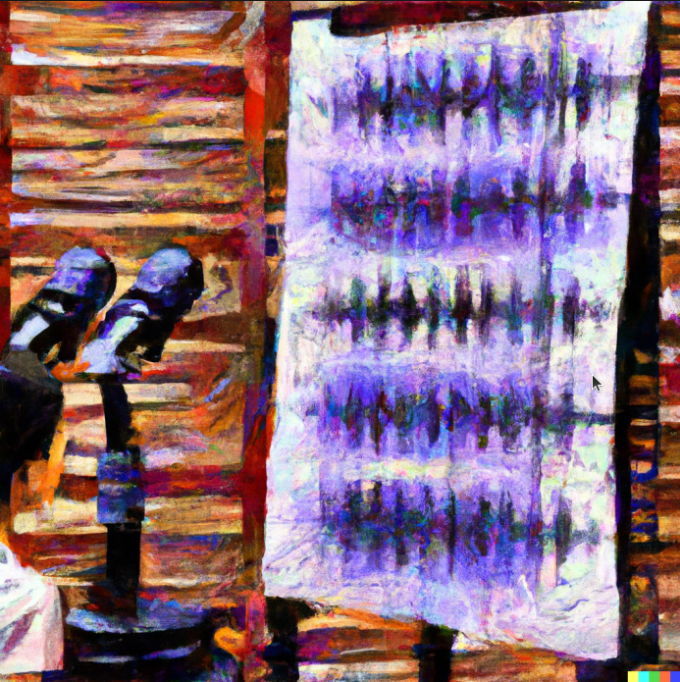
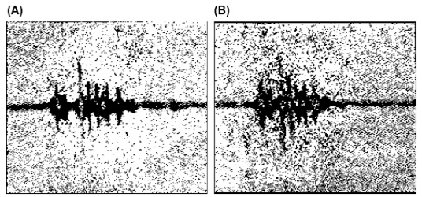
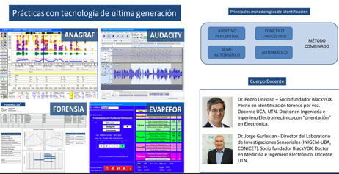

Antecedentes
Reconocimiento automático de hablantes

Slide 5

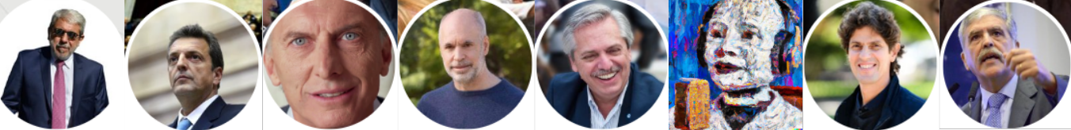


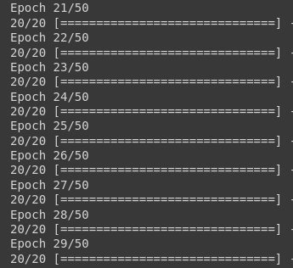
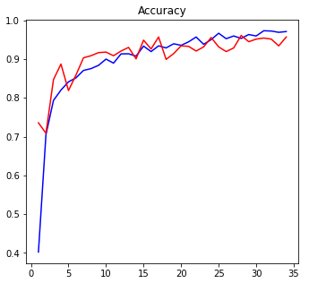
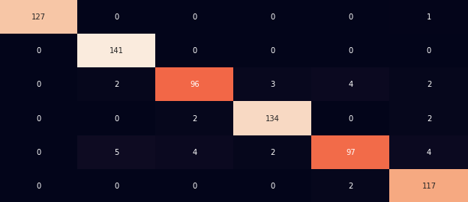

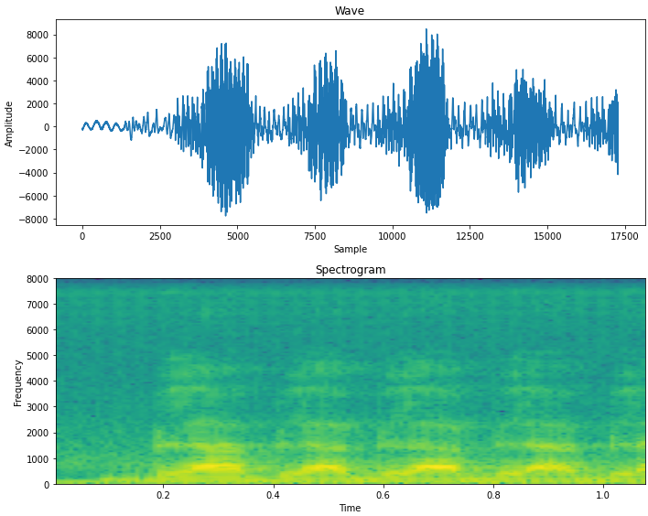
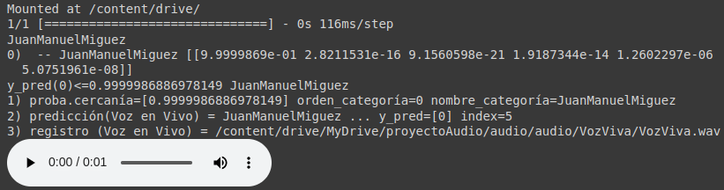
Diseño I
Reconocimiento automático de hablantes

Slide 6
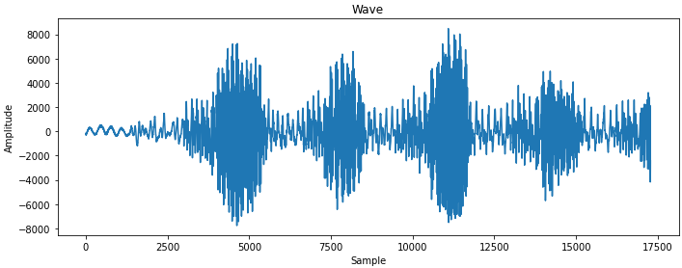
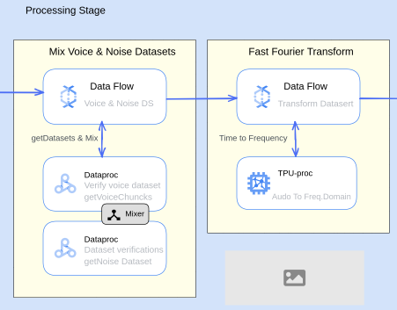
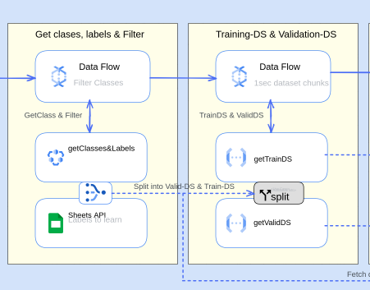
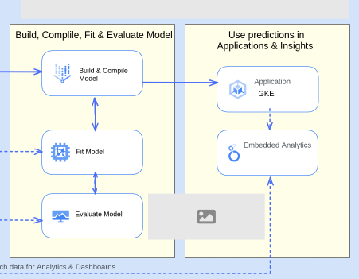
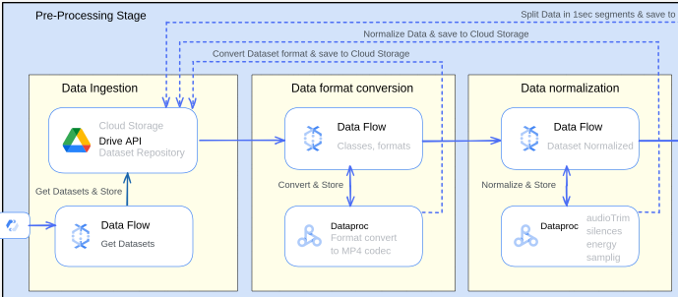
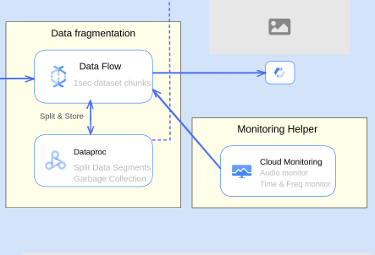
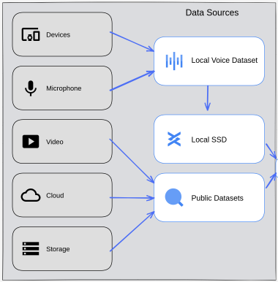
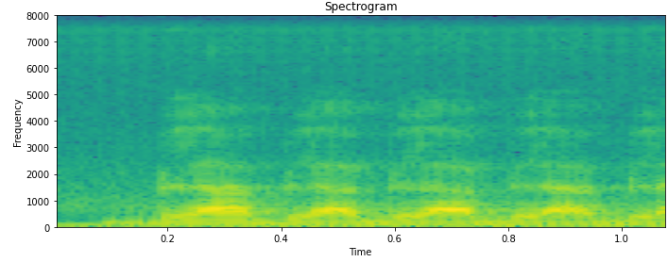
Diseño II
Reconocimiento automático de hablantes

Slide 7
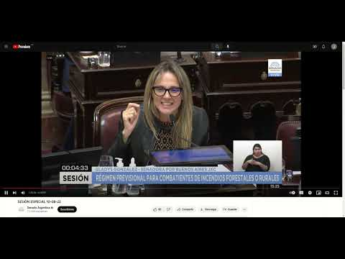
Implementación: Pre-Procesamiento
Reconocimiento automático de hablantes

Slide 8

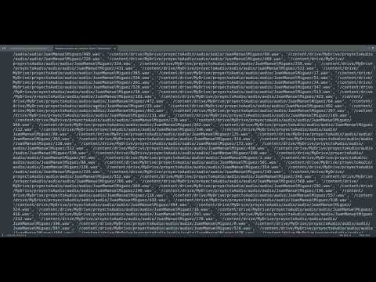

Implementación: Procesamiento
Reconocimiento automático de hablantes

Slide 9

Conclusiones
Es posible identificar hablantes automáticamente con buenas métricas, en un entorno práctico con restricciones.
El oficial de justicia está en condiciones de elaborar un dictamen pericial con una conclusión del siguiente tenor:
"La muestra dubitada de voz del hablante X
es compatible con una exactitud del **,***%
con la muestra indubitada de voz del hablante Y"
Se abren nuevos frentes hacia futuras líneas de investigación.
Reconocimiento automático de hablantes

Slide 10
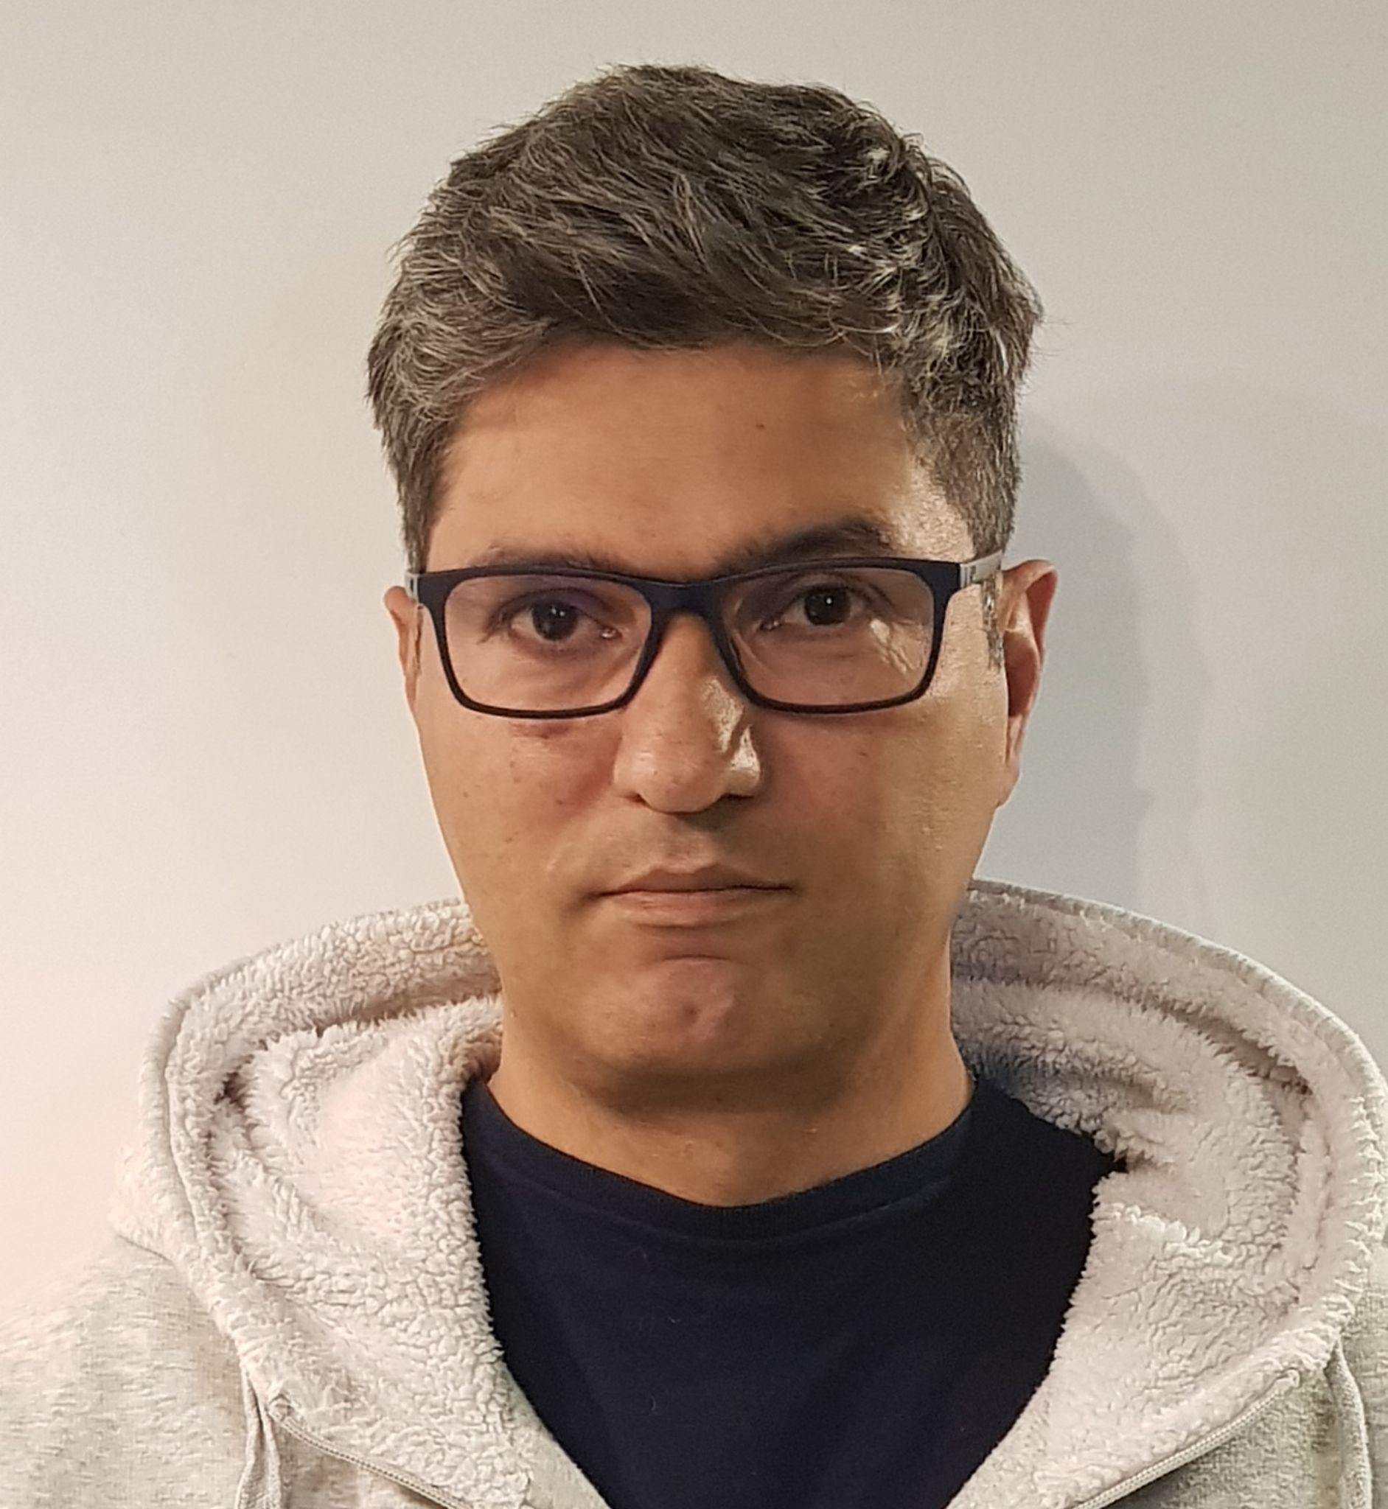
¡ Muchas gracias !
Ing.Juan Manuel Miguez
Ingeniero DevSecOps en INVAP S.E.
Perito Informático.
https://www.linkedin.com/in/juan-manuel-miguez-970094a6/
Nº de Registro Profesional 4470,
Tomo II - Folio 99,
Libro de Registro de Asociados,
Consejo Profesional de Ciencias Informáticas (CPCI) - CABA - Argentina.
juanmanuel.miguez@gmail.com
Reconocimiento automático de hablantes

Slide 11

Construcción del modelo y entrenamiento
model = build_model((SAMPLING_RATE // 2, 1), len(class_names_process))
model.summary()
model.compile(
optimizer="Adam",
loss="sparse_categorical_crossentropy",
metrics=["accuracy"])
earlystopping_cb = keras.callbacks.EarlyStopping(patience=10, restore_best_weights=True)
mdlcheckpoint_cb = keras.callbacks.ModelCheckpoint(model_save_filename, monitor="val_accuracy", save_best_only=True)
# Entrenamiento
history = model.fit(
train_ds,
epochs=EPOCHS,
validation_data=valid_ds,
callbacks=[earlystopping_cb, mdlcheckpoint_cb], )
def residual_block(x, filters, conv_num=3, activation="relu"):
s = keras.layers.Conv1D(filters, 1, padding="same")(x)
for i in range(conv_num - 1):
x = keras.layers.Conv1D(filters, 3, padding="same")(x)
x = keras.layers.Activation(activation)(x)
x = keras.layers.Conv1D(filters, 3, padding="same")(x)
x = keras.layers.Add()([x, s])
x = keras.layers.Activation(activation)(x)
return keras.layers.MaxPool1D(pool_size=2, strides=2)(x)
def build_model(input_shape, num_classes):
inputs = keras.layers.Input(shape=input_shape, name="input")
x = residual_block(inputs, 16, 2)
x = residual_block(x, 32, 2)
x = residual_block(x, 64, 3)
x = residual_block(x, 128, 3)
x = residual_block(x, 128, 3)
x = keras.layers.AveragePooling1D(pool_size=3, strides=3)(x)
x = keras.layers.Flatten()(x)
x = keras.layers.Dense(256, activation="relu")(x)
x = keras.layers.Dense(128, activation="relu")(x)
outputs = keras.layers.Dense(num_classes, activation="softmax", name="output")(x)
return keras.models.Model(inputs=inputs, outputs=outputs)
keras.io
Reconocimiento automático de hablantes

Slide 12
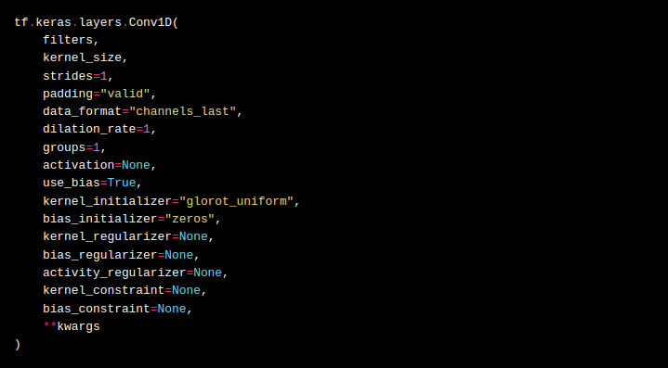

Red Neuronal Convolucional de 1 Dimensión
Tensorflow, Keras: Conv1D
Reconocimiento automático de hablantes

Slide 13
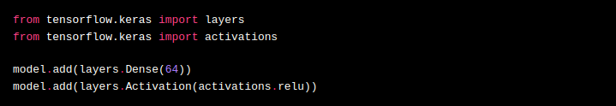
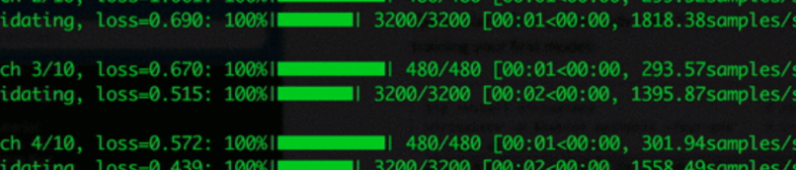
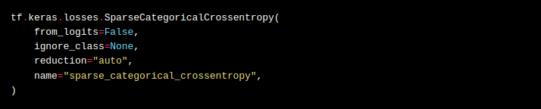
Activación y Pérdida
Tensorflow, Keras: RELU
Tensorflow, Keras: SparseCategoricalCrossentropy
Reconocimiento automático de hablantes

Slide 14
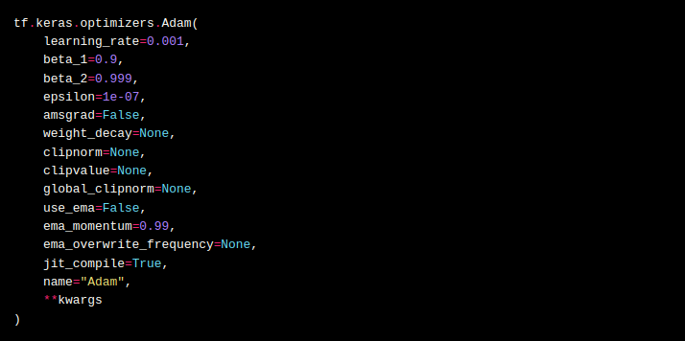

Optimizador: Adam
Tensorflow , Keras: optimizador Adam
Reconocimiento automático de hablantes

Slide 15
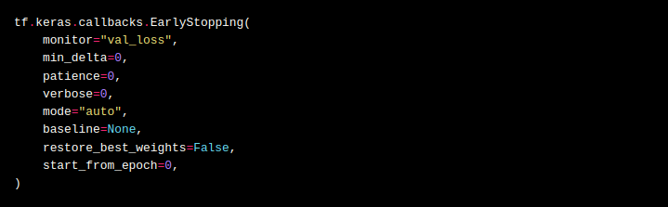
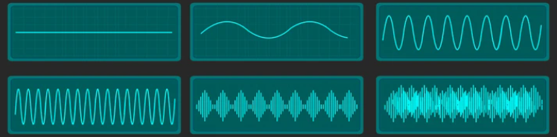
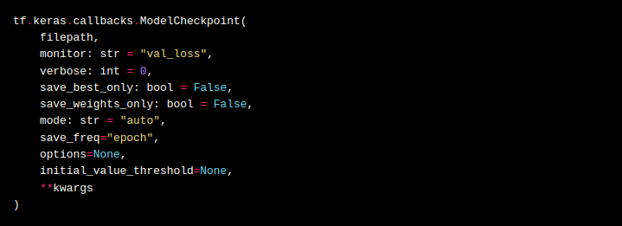
Callbacks: Parada y Resguardo de peso
Keras: EarlyStopping
Keras: ModelCheckpoint
Reconocimiento automático de hablantes

Slide 16
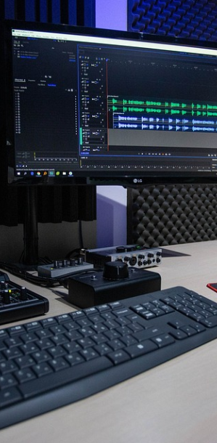
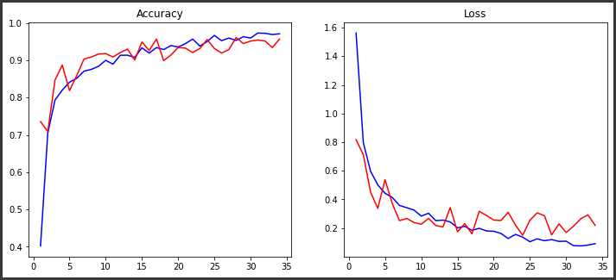

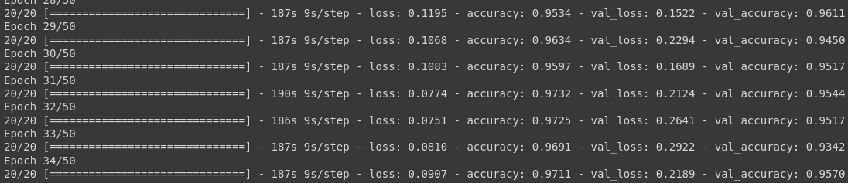
Performance
def plot_history(history):
acc = history.history["accuracy"]
loss = history.history["loss"]
val_loss = history.history["val_loss"]
val_accuracy = history.history["val_accuracy"]
x = range(1, len(acc) + 1)
plt.figure(figsize=(12,5))
plt.subplot(1, 2, 1)
plt.plot(x, acc, "b", label="traning_acc")
plt.plot(x, val_accuracy, "r", label="traning_acc")
plt.title("Accuracy")
plt.subplot(1, 2, 2)
plt.plot(x, loss, "b", label="traning_acc")
plt.plot(x, val_loss, "r", label="traning_acc")
plt.title("Loss")
plot_history(history)
Reconocimiento automático de hablantes

Slide 17
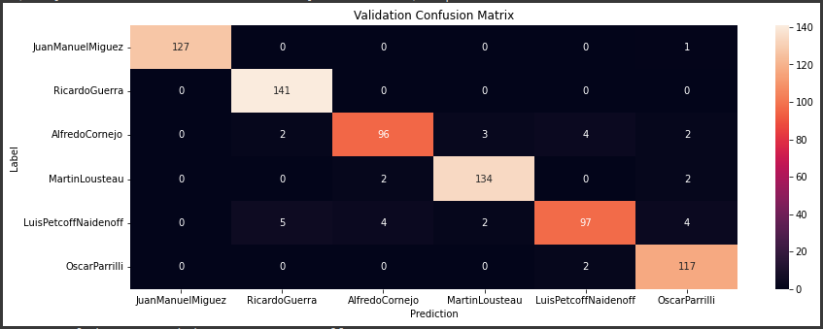
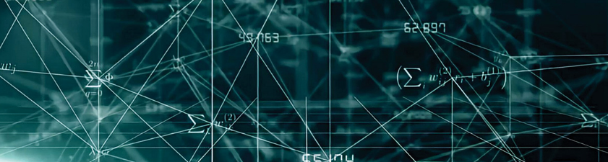
Métricas
Reconocimiento automático de hablantes

Slide 18
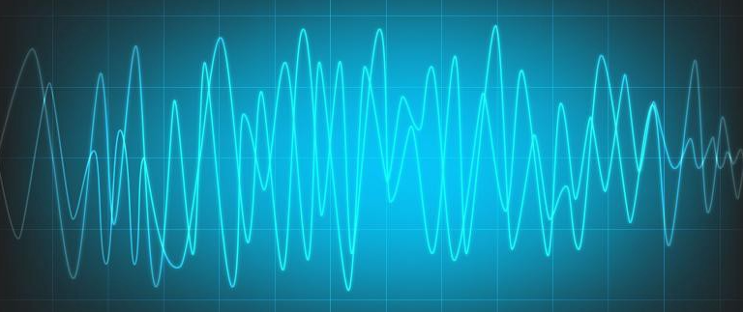
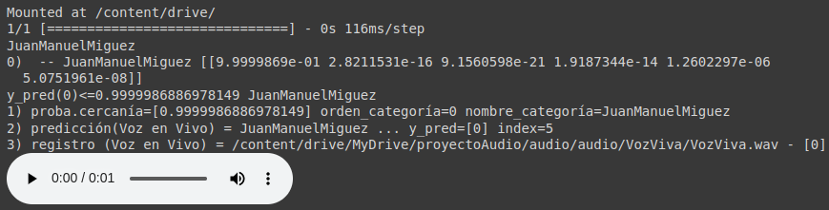
Ejecución
for audios, labels in test_ds.take(1):
# Obtener la señal FFT
ffts = audio_to_fft(audios)
# Predecir
y_pred = model.predict(ffts)
max_pred_value=0
idx_max_pred_value=0
name_max_pred_value=""
pred_name = class_names_process[np.argmax(y_pred)]
print(pred_name)
print("0) -- {} {} ".format(pred_name, y_pred) )
for index, value in enumerate(y_pred[0]):
if (value > 0.1):
print("y_pred({})<={} {}".format(index,value, class_names_process[index]) )
if(value>max_pred_value):
max_pred_value=value
idx_max_pred_value=index
name_max_pred_value=pred_name
# Clasificar a qué categoría corresponde el audio VozViva.wav
BATCH_SIZE = 1
#SAMPLES_TO_DISPLAY = 1
valid_audio_paths_vivo = []
valid_audio_paths_vivo += ["{}".format(DATASET_ROOT + '../VozViva.wav')]
valid_labels += []
test_ds = paths_and_labels_to_dataset(valid_audio_paths_vivo, [6])
test_ds = test_ds.shuffle(buffer_size=BATCH_SIZE * 8, seed=SHUFFLE_SEED).batch(BATCH_SIZE)
test_ds = test_ds.map(lambda x, y: (add_noise(x, noises, scale=SCALE), y))
print("1) proba.cercanía=[{}] orden_categoría={} nombre_categoría={}".format(max_pred_value, idx_max_pred_value, name_max_pred_value) )
y_pred = np.argmax(y_pred, axis=-1)
print("2) predicción(Voz en Vivo) = {} ... y_pred={} index={}".format(class_names_process[y_pred[0]], y_pred, index))
print("3) registro (Voz en Vivo) = {} - {}".format(valid_audio_paths_vivo[0], y_pred, ) )
display(Audio( valid_audio_paths_vivo[0], rate=SAMPLING_RATE ) )
Reconocimiento automático de hablantes

Slide 19
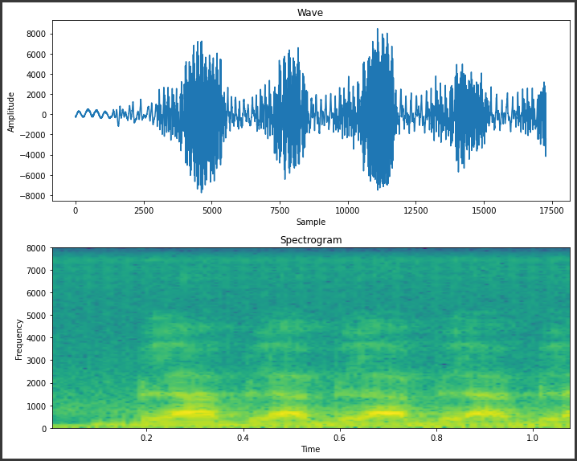

Oscilograma y Sonograma (~espectrograma)
# Dibujar forma de onda y espectrograma del audio: VozViva.wav
# Read the wav file (mono)
samplingFrequency, signalData = wavfile.read('../VozViva.wav')
# Plot the signal read from wav file
plt.rcParams["figure.figsize"] = [10.00, 8.00]
plt.rcParams["figure.autolayout"] = True
plt.subplot(211)
plt.title('Wave')
plt.plot(signalData)
plt.xlabel('Sample')
plt.ylabel('Amplitude')
plt.subplot(212)
plt.title('Spectrogram')
plt.specgram(signalData,Fs=samplingFrequency)
plt.xlabel('Time')
plt.ylabel('Frequency')
plt.show()
Reconocimiento automático de hablantes

Slide 20
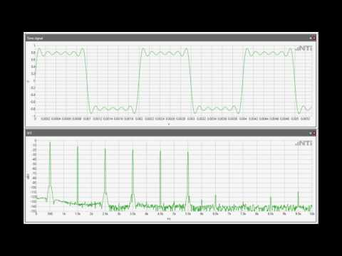
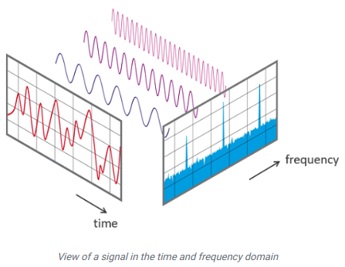
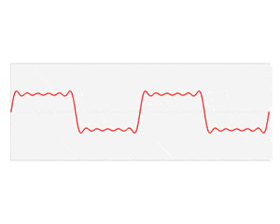
FFT: Transformada Rápida de Fourier
Reconocimiento automático de hablantes

Slide 21
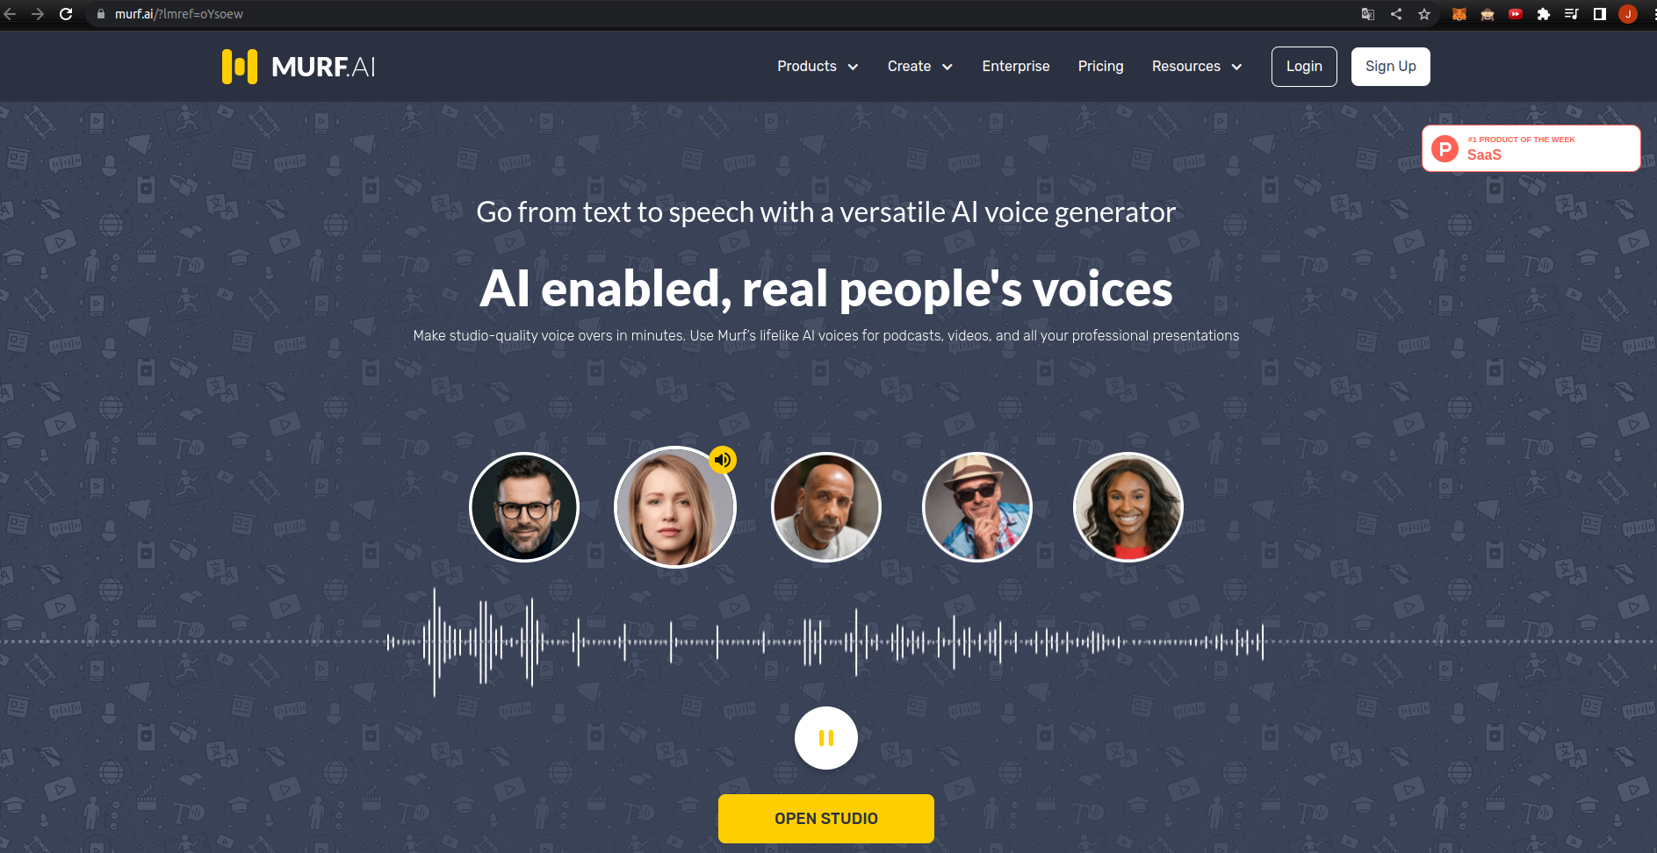
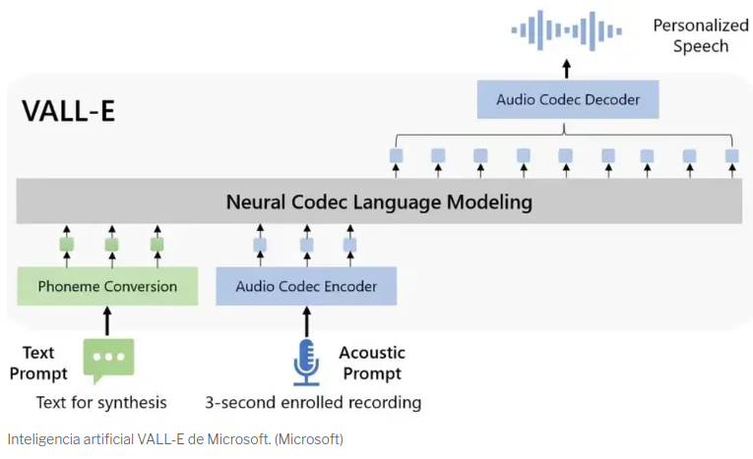
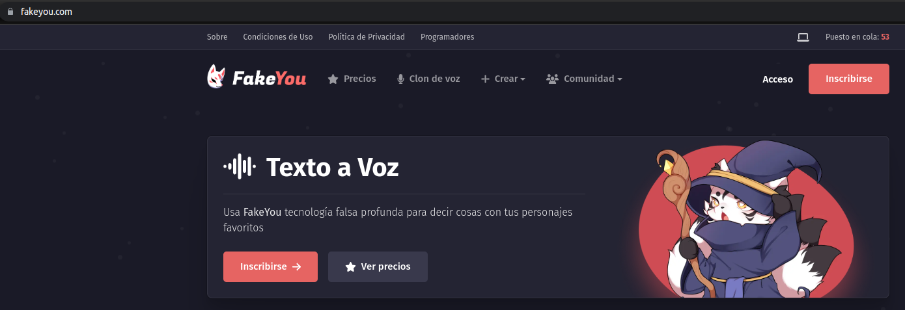
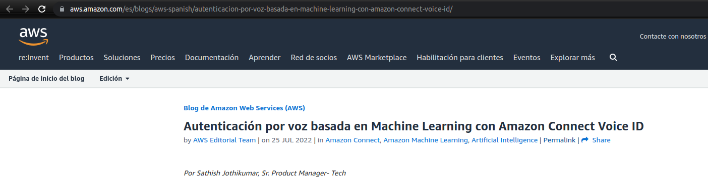
Casos prácticos
Reconocimiento automático de hablantes

